Slide 1
Estudios en Detección de Señales
Tesis de Licenciatura
Adriana Felisa Chávez De la Peña
Dr. Arturo Bouzas Riaño
Director
Dr. Germán Palafox Palafox
Revisor

Slide 2
Marco Teórico
Teoría de Detección de Señales
Uno de los problemas más frecuentes a los que se enfrentan los organismos es la detección de estados o eventos específicos (señales) que les proporcionen información relevante sobre el estado del mundo, (McNicol, 2005c).
La SDT constituye un modelo estadístico que describe el problema de detección de señales coexisten con ruido.
La TDS funciona como un modelo de decisión (Swets, Dawes y Monahan, 2000; Killeen, 2014).

Slide 3
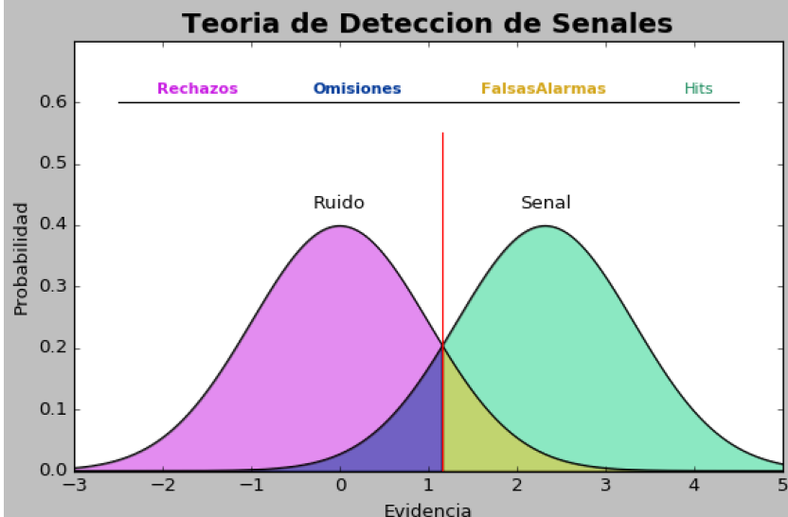
Marco Teórico
Teoría de Detección de Señales
Supuestos generales del modelo
La variabilidad en el entorno
Discriminabilidad
La variabilidad en las consecuencias
Sesgo
Parámetros del modelo
d’
k
C
Beta

Slide 4
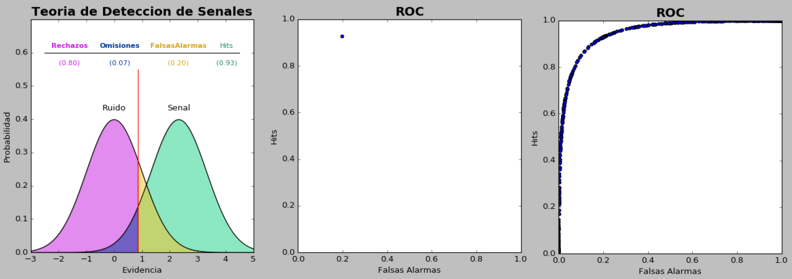
Marco Teórico
Teoría de Detección de Señales
Curvas ROC

Slide 5
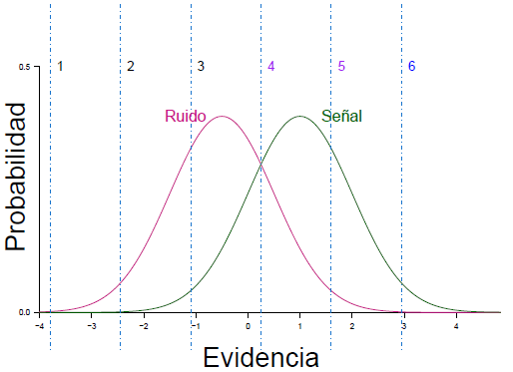
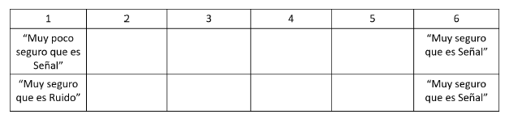
Marco Teórico
Teoría de Detección de Señales
Tareas de Elección
Tareas de detección binaria
Tareas con escala de confianza

Slide 6
Marco Teórico
TDS en Memoria de Reconocimiento
Tareas de Reconocimiento:
FASE DE ESTUDIO
FASE EXPERIMENTAL
Se presenta a los participantes una lista de elementos con los que debe interactuar para su posterior reconocimiento:
-> fase de estudio INTENCIONAL
-> fase de estudio INCIDENTAL
Se presenta a los participantes una lista de elementos donde los elementos presentados en la fase de estudio, aparecen junto con elementos completamente nuevos.
De los estímulos que se te presentarán a continuación, indica cuáles de ellos ya se te habían presentado durante la primera fase de este experimento.

Slide 7
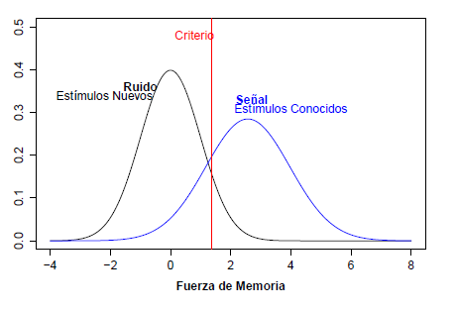
Marco Teórico
TDS en Memoria de Reconocimiento
Implicaciones:
La idea de que existe tal cosa como una ‘fuerza de memoria’
‘familiaridad’ o ‘relacionabilidad’
El criterio de elección como opuesto a la idea de los Umbrales de memoria.
El trazo de curvas ROC (MOC) permite evaluar la naturaleza de las distribuciones subyacentes al proceso de decisión implicado.
Herramienta para el análisis de datos

Slide 8


Marco Teórico
Efecto Espejo
Patrón de respuestas consistentemente reportado en estudios de memoria de reconocimiento donde el desempeño de los participantes es comparado entre dos clases de estímulos A y B, donde:
Evidencia reportada a través de distintos procedimientos:
Tareas binarias
Tareas de escala de confianza
Tareas de elección forzada de 2 alternativas
Palabras poco comunes
Imágenes
Conceptos abstractos
Palabras muy comunes
Palabras
Conceptos concretos

Slide 9

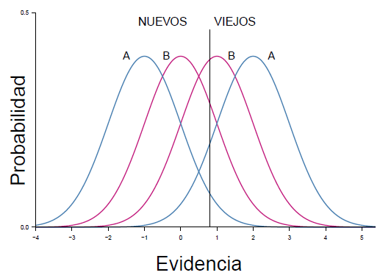
Marco Teórico
Efecto Espejo
En tareas de detección binaria:

Slide 10
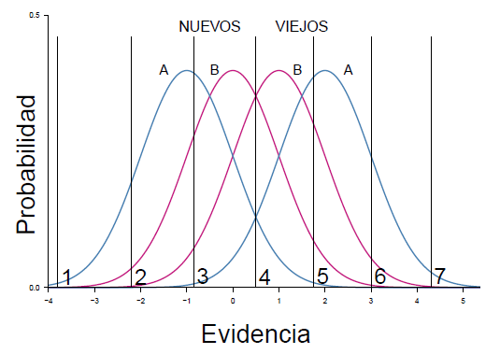
Marco Teórico
Efecto Espejo
En tareas con escala de confianza:

Slide 11


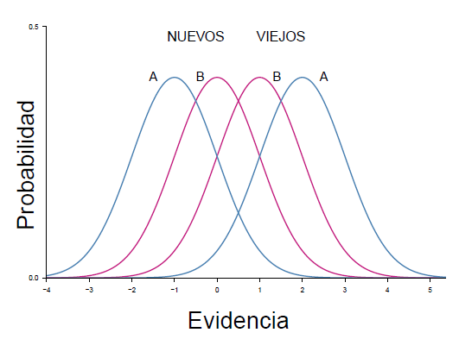
Marco Teórico
Efecto Espejo
En tareas de detección binaria:

Slide 12
Marco Teórico
Efecto Espejo
Implicaciones del Efecto Espejo
A) El Efecto Espejo como evidencia del funcionamiento de los procesos en Memoria de Reconocimiento:
Distintas estrategias para responder a las clases A y B, (Greene, 1996).
Las clases A y B atraen distinta atención, (Glanzer y col., 1993).
Discrepancias en la fuerza de memoria contenida en A y B, (Hintzman, 1994).
B) El Efecto Espejo como evidencia de la inadecuación del modelo de TDS para abordar el estudio de la Memoria.

Slide 13
Marco Teórico
Planteamiento del Problema
El Efecto Espejo sólo ha sido reportado y abordado en estudios de Memoria de Reconocimiento.
Explorar su generalizabilidad, permite evaluar la posibilidad de que los patrones de respuesta reportados sean producto de la aplicación de la SDT al análisis de la ejecución de los participantes y no de una discrepancia en su procesamiento durante la fase de estudio.

Slide 14
Método
Planteamiento general
OBJETIVO: Buscar evidencia del Efecto Espejo fuera del área de Memoria de Reconocimiento, en una tarea de detección perceptual.

Slide 15
Método
Planteamiento general
TAREA: Los participantes tenían que comparar el tamaño de dos círculos mostrados en pantalla y señalar cuando estos fueran del mismo diámetro (señal).
Tarea de detección binaria (Sí/No)
Escala de Confianza (1,2,3)
Experimento 1
Experimento 2
Ebbinghaus
Circulo Aislado
Ebbinghaus
Ebbinghaus

Slide 16
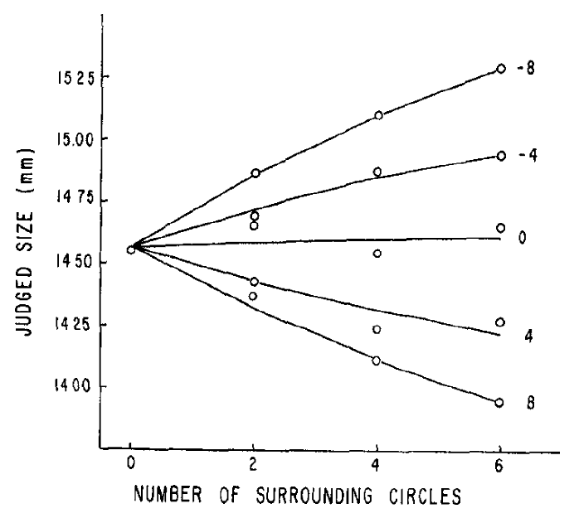
Método
Diseño Experimental
Las clases A y B se construyeron de acuerdo a la literatura (Massaro & Anderson, 1971)
Clase A: “Pocos” círculos externos
Dos Niveles : 2 y 3 círculos externos
Clase B: “Muchos” círculos externos
Dos Niveles: 7 y 8 círculos externos

Slide 17
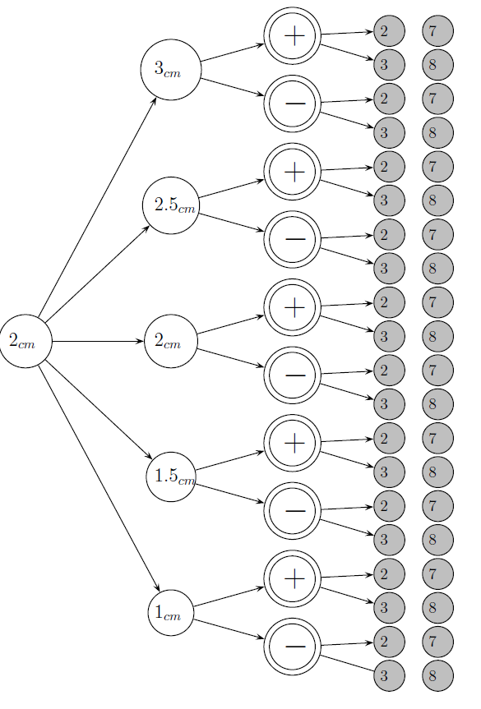
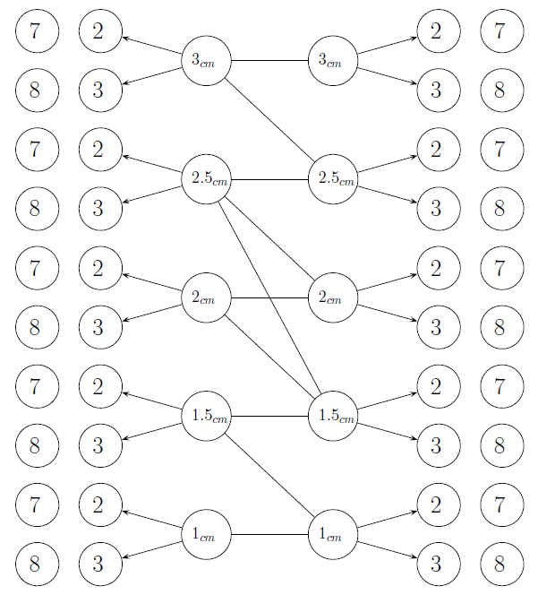
Método
Diseño Experimental
Experimento 2
Experimento 1

Slide 18
Método
Procedimiento
Participantes: 41 estudiantes de la Facultad de Psicología
Experimento 1: 20
Experimento 2: 21

Slide 19
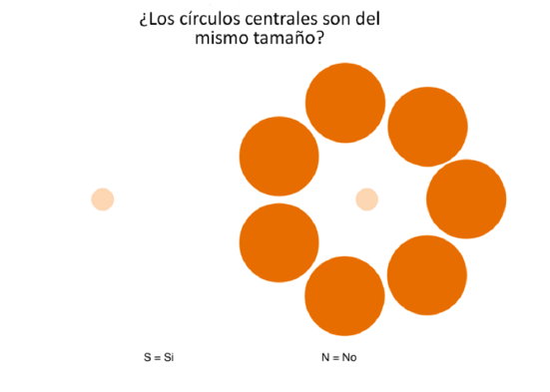
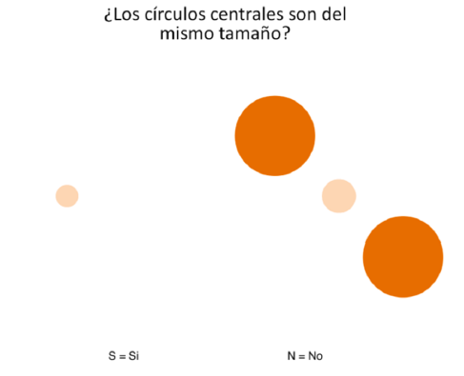
Método
Procedimiento
1.- Tarea de detección binaria

Slide 20
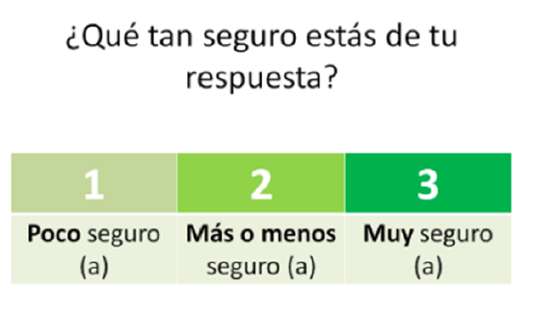
Método
Procedimiento
2. Tarea con Escala de Confianza

Slide 21
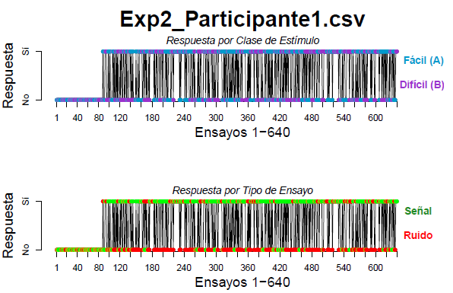
Resultados
PRE-análisis: Exploración visual de los datos.

Slide 22
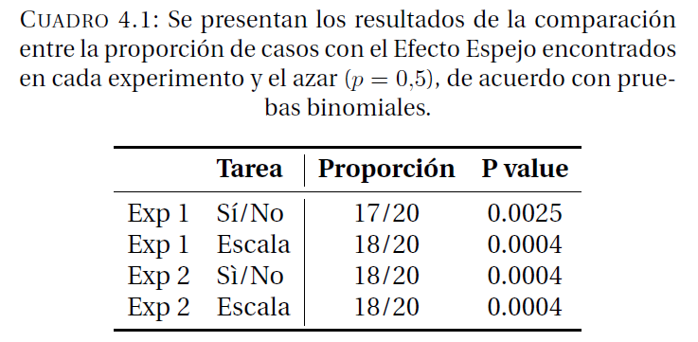
Resultados

Slide 23
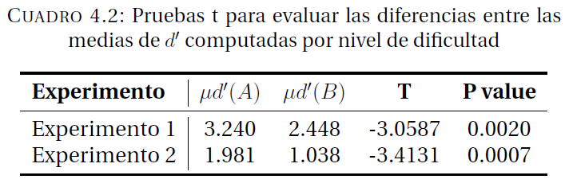
Resultados
PARTE I
Réplica paso a paso de los análisis reportados en literatura de Memoria de Reconocimiento.
1.- Verificar que las clases A y B realmente difieran en su discriminabilidad.

Slide 24
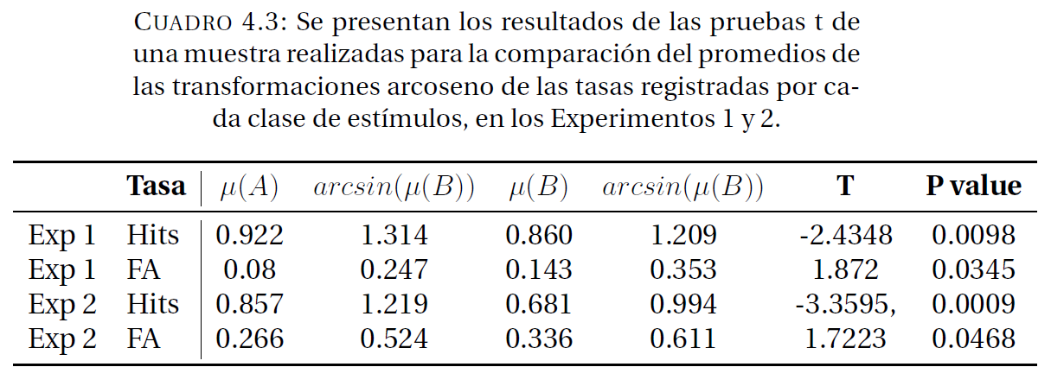
Resultados
PARTE I
2.- Comparar las tasas de Hits y Falsas Alarmas entre clases A y B

Slide 25
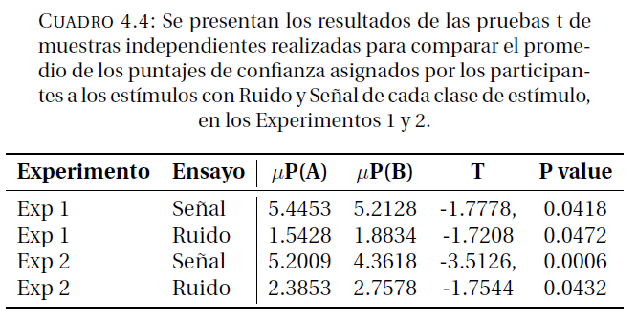
Resultados
PARTE I
3.- Comparar el promedio de puntajes de confianza asignados por cada clase de estímulos

Slide 26
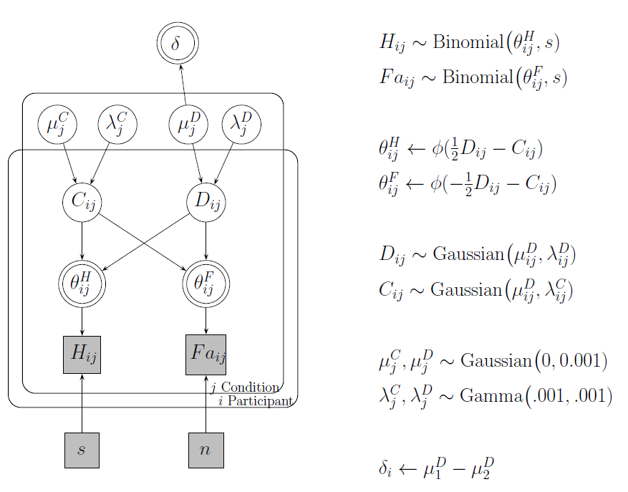
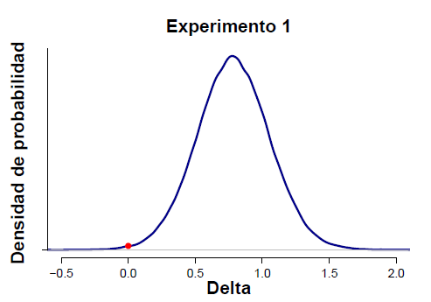
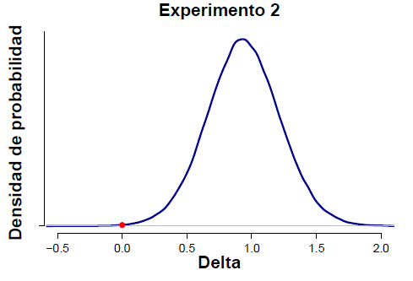
Resultados
PARTE II
1. Comparación A vs B (Modelo Delta)

Slide 27
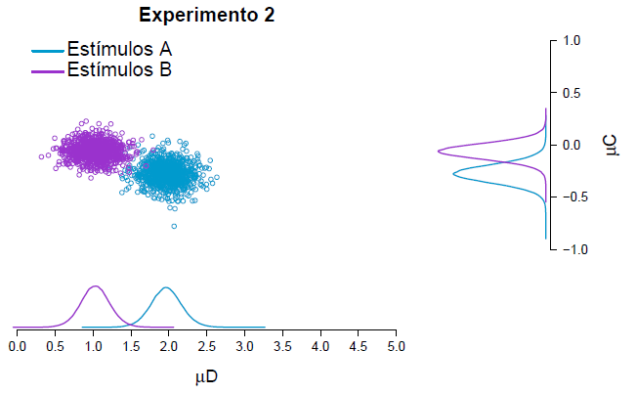
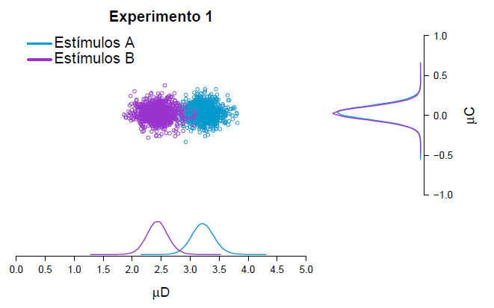

Slide 28
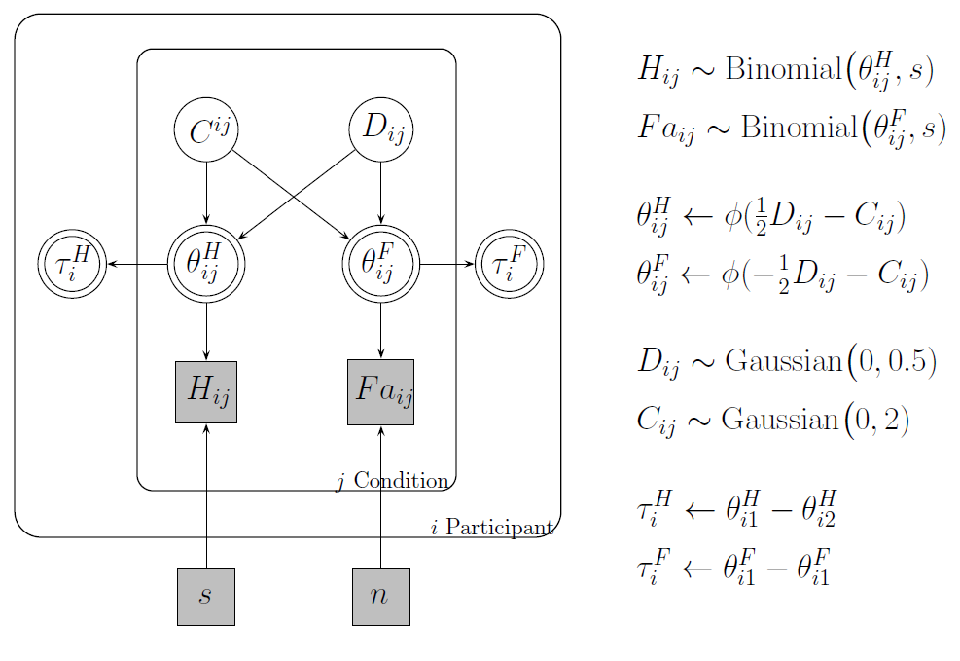
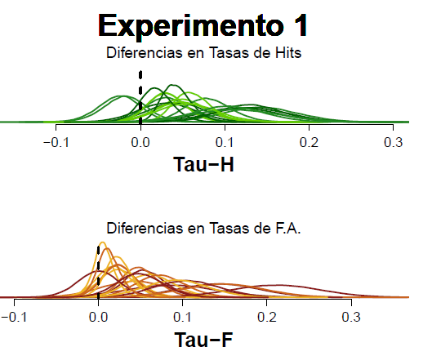
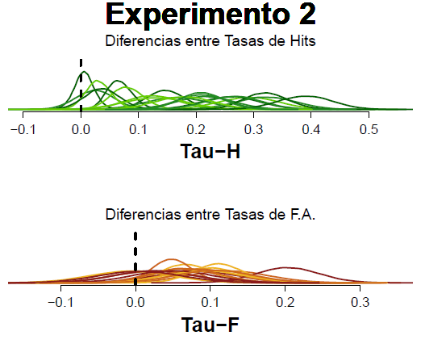
Resultados
PARTE II
2. Comparación entre Tasas (Hits y FA)

Slide 29
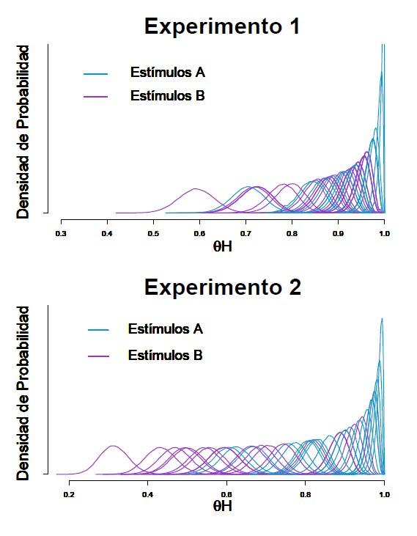
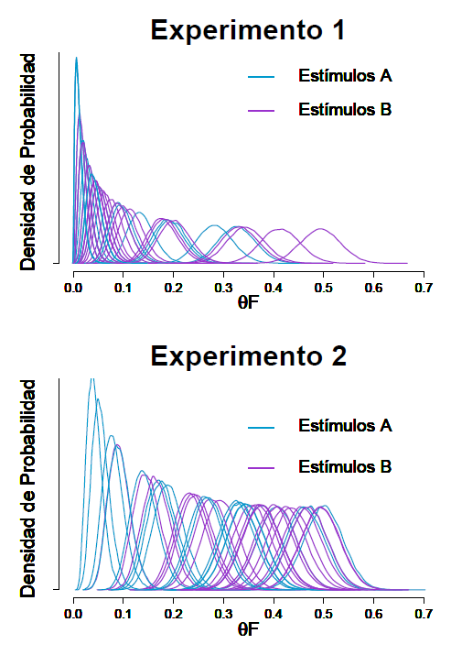

Slide 30
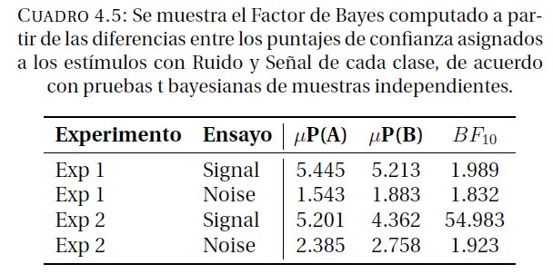
Resultados
PARTE II
3. Comparación entre los Puntajes de Confianza asignados en promedio a cada clase de estímulos

Slide 31
Discusión
Los patrones identificados en la literatura del Efecto Espejo en Memoria de Reconocimiento (el único dominio donde ha sido estudiado) fueron hallados en las tareas perceptuales aquí presentadas, en una proporción significativa contra el azar (entre el 85% y el 90% de los datos analizados).

Slide 32
Discusión
El presente trabajo es el primero en explorar y encontrar evidencia de la generalizabilidad del Efecto Espejo a otras áreas dentro de la Psicología Experimental.
También puede atribuirse al presente trabajo el ser el primero en evaluar la evidencia del Efecto Espejo mediante el uso de métodos bayesianos, con la realización de análisis estadísticos y el desarrollo de modelos.
Se presenta un referente empírico sobre las ventajas que ofrece el uso de herramientas derivadas de la estadística bayesiana, especialmente en el análisis de datos obtendos en tareas donde se asume una estructura probabilística.

Slide 33
Conclusiones
Los resultados encontrados en el presente estudio pueden ser interpretados en dos direcciones:
Primero, como evidencia de que el Efecto Espejo no es un fenómeno exclusivo de la Memoria de Reconocimiento y debería ser abordado como una regularidad propia de las situaciones de detección que incorporan distintos niveles de d’.
Segundo, como un referente empírico sobre las ventajas que presenta el análisis de datos bayesiano sobre el análisis frecuentista.

